Slide 1
基于求逆运算符的Church Numerals复数域扩展
报告人： 许家旗

Slide 2
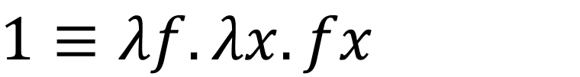
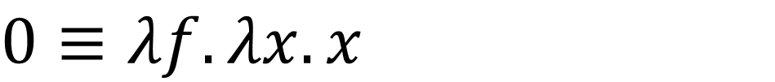
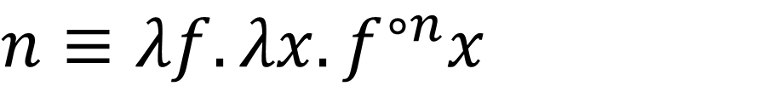
Church Numerals 在自然数范围内的定义
$$0≡λf. λx.x$$
$$1≡λf. λx.fx$$
$$n≡λf.λx.f^{∘n}x$$
那么负数，分数，无理数，虚数呢？

Slide 3
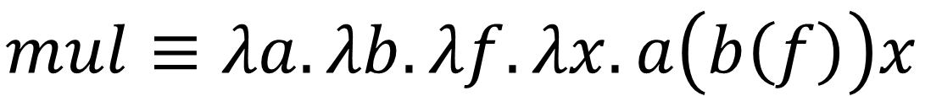
Church Numerals 的加法、乘法和指数
$$add≡λa.λb.λf.λx.a\left(f\right)b\left(f\right)x$$
$$mul≡λa.λb.λf.λx.a\left(b\left(f\right)\right)x$$
$$exp≡λb.λe.λf.λx.e\left(b\right)\left(f\right)x$$
那么减法，除法呢？

Slide 4
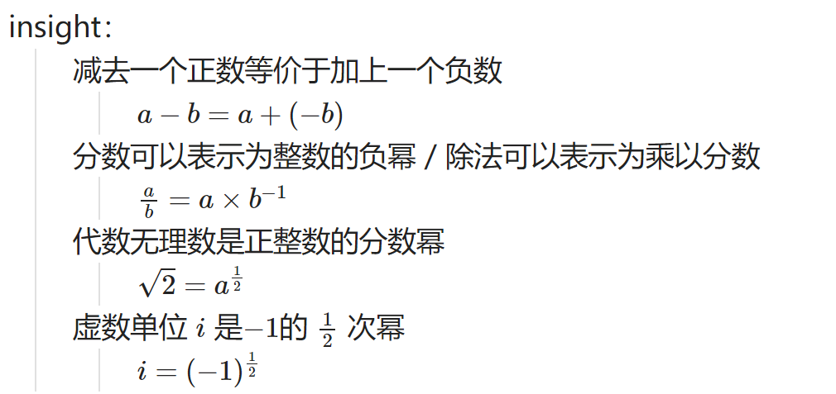
如何完善λ表达式的数学表示
我们只需要有负数的定义
就可以将可表示的数域
扩展至复数域！

Slide 5
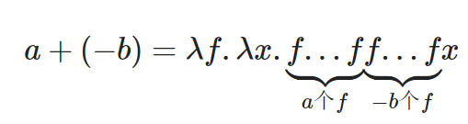
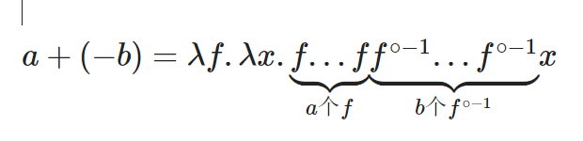
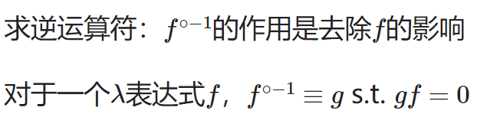
定义负数
如果让后面b个f的效果变成“抵消一次f呢”
$$add≡λa.λb.λf.λx.a\left(f\right)b\left(f\right)x$$

Slide 6
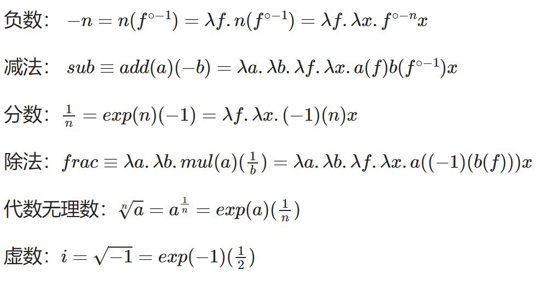
引入求逆运算符解决这些问题！

